Slide 1
Tecnología
Investigación y
Desarrollo

Slide 2
Propiedades MECÁNICAS de los materiales

Slide 3
FUERZA
Definición:
Se le llama fuerza a cualquier acción capaz de modificar el estado de movimiento o de reposo de un cuerpo, es decir, de imprimirle una aceleración modificando la velocidad, la dirección o el sentido de su movimiento.
Componentes de una Fuerza:
Recta de acción
Sentido
Magnitud
Punto de aplicación

Slide 4
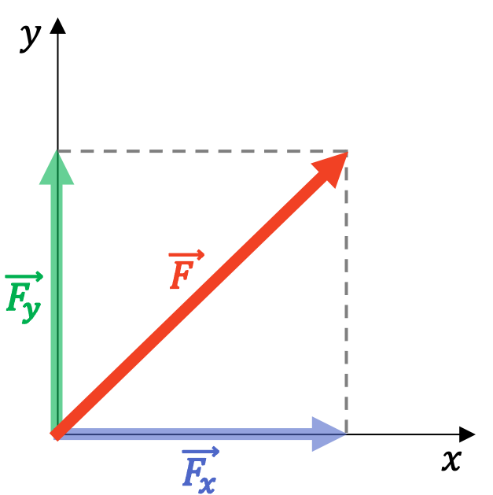
Recta de acción
Sentido
Magnitud
Punto de aplicación (en cuerpos rígidos las fuerzas pueden desplazarse por la recta de acción y no es necesario conocerlo)

Slide 5
Definición:
Las propiedades mecánicas de un material determinan su comportamiento cuando se le sujeta a esfuerzos mecánicos. Estas propiedades incluyen el módulo de elasticidad, ductilidad, dureza y distintas medidas de la resistencia.
Dilema en la selección de materiales
Las propiedades mecánicas que resul tan deseables para el diseñador, como resistencia elevada, por lo general hacen que la manufactura del producto sea más difícil. Es útil para el ingeniero de manufactura apreciar el punto de vista del diseño, y para el diseñador tomar en cuenta el de la manufactura.

Slide 6
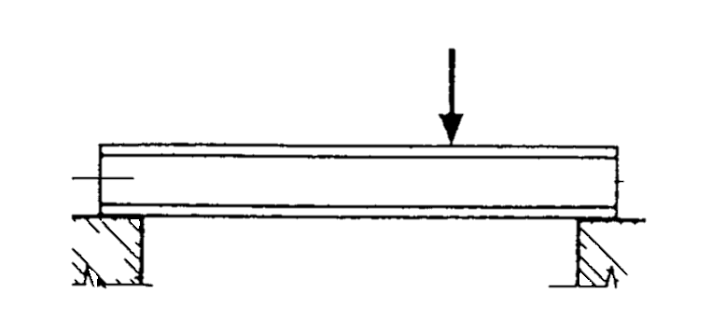
Objetivo y Finalidad del estudio de materiales:
Desarrollar criterios que permitan elegir materiales, forma y dimensiones más adecuadas a los elementos que se diseñan, considerando los esfuerzos que deben soportar, y de la forma más económica posible.

Slide 7
Definición:
Las propiedades mecánicas de un material determinan su comportamiento cuando se le sujeta a esfuerzos mecánicos. Estas propiedades incluyen el módulo de elasticidad, ductilidad, dureza y distintas medidas de la resistencia.
Dilema en la selección de materiales
Las propiedades mecánicas que resul tan deseables para el diseñador, como resistencia elevada, por lo general hacen que la manufactura del producto sea más difícil. Es útil para el ingeniero de manufactura apreciar el punto de vista del diseño, y para el diseñador tomar en cuenta el de la manufactura.

Slide 8
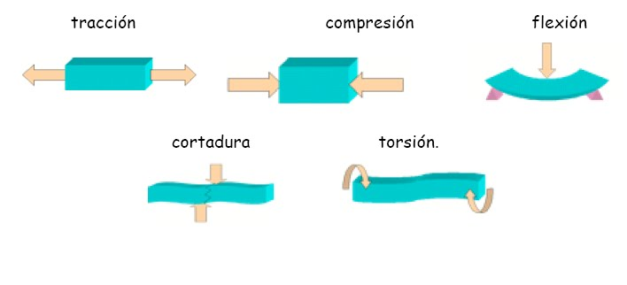
Tipos de esfuerzo mecánico

Slide 9
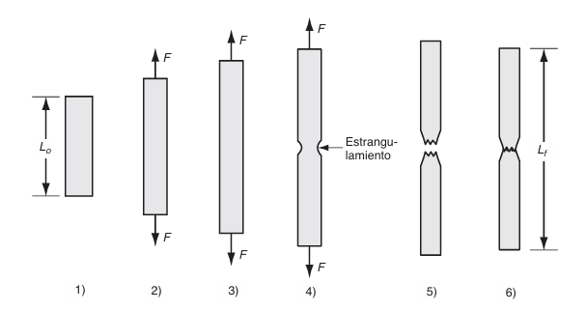
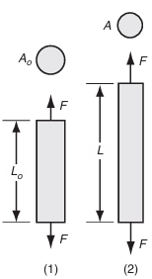



Tensión
El esfuerzo de ingeniería en cualquier punto de la curva se define como la fuerza dividida entre el área original
Objetivo de saber la T max. de un material?
Ley de Hooke:
La deformación es directamente proporcional a la fuerza aplicada, sin superar el límite elástico.

Slide 10
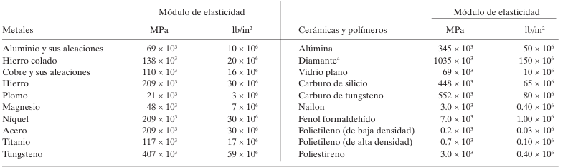
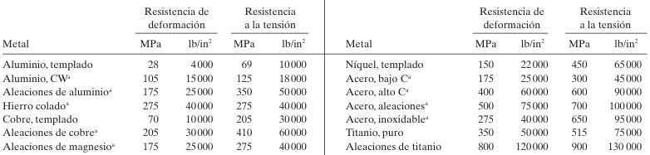
Módulo de Elasticidad: E
es una medida de la rigidez inherente del material.
Tensión
Conforme el esfuerzo aumenta, se alcanza un punto final en la relación lineal en el que el material comienza a ceder. Ese punto de deformación.
Esta se considera tal al desviarse un 0,2% de su sección elástica.
La ductilidad, que es la capacidad que tiene un material para deformarse plásticamente sin sufrir una fractura.
Resistencia a la deformación: Previo a deformación
Resistencia a la Tensión: Previo a rotura

Slide 11
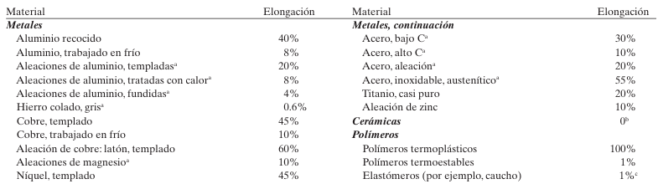
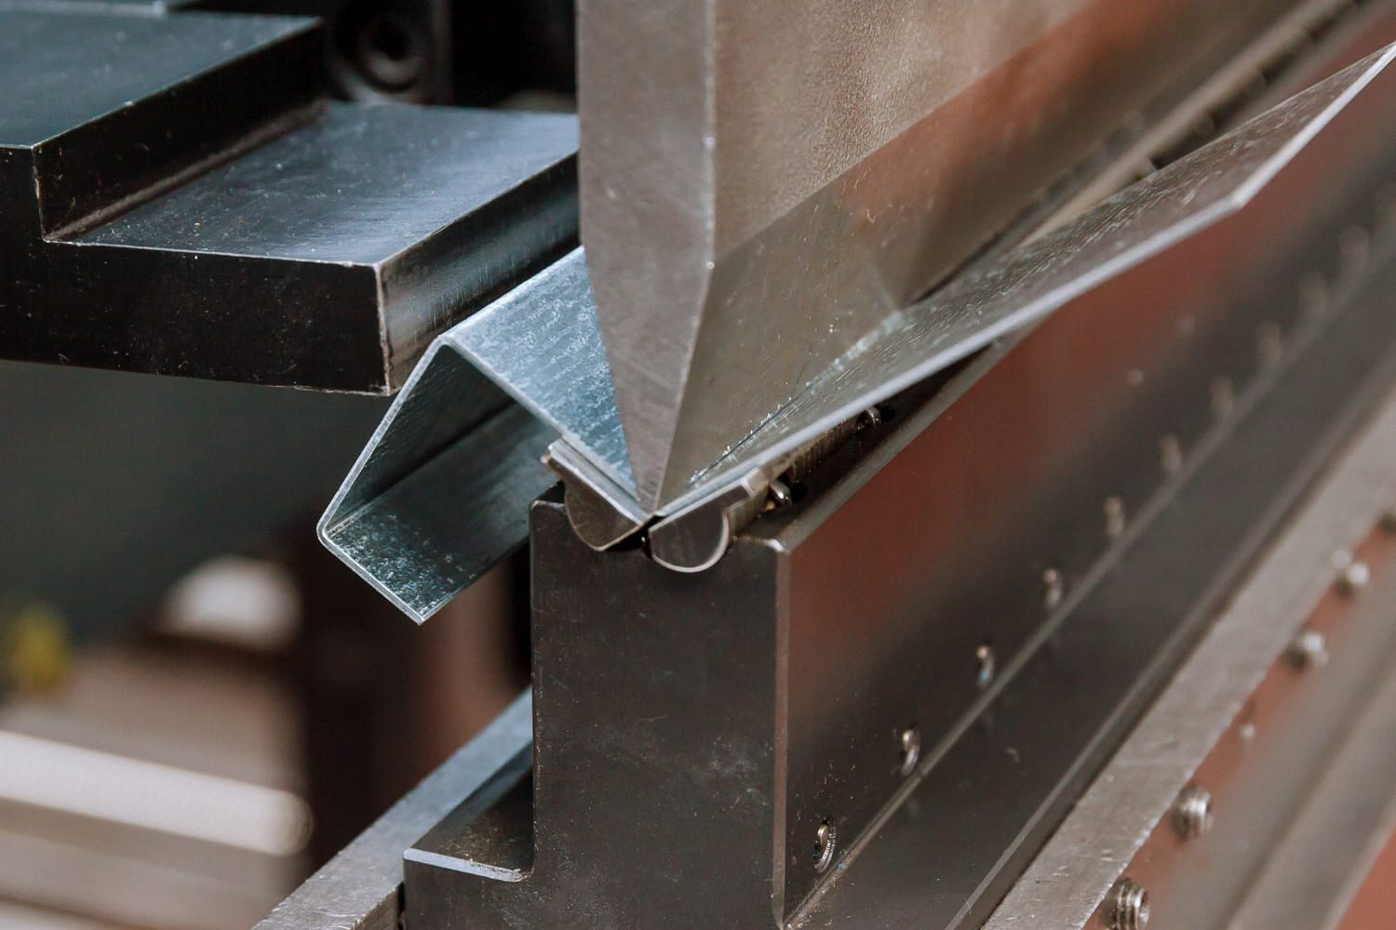

Elongación y ductilidad porcentuales
Cantidad de deformación posible en cada material
Tensión
Conforme el esfuerzo aumenta, se alcanza un punto final en la relación lineal en el que el material comienza a ceder. Ese punto de deformación.
Esta se considera tal al desviarse un 0,2% de su sección elástica.
La ductilidad, que es la capacidad que tiene un material para deformarse plásticamente sin sufrir una fractura

Slide 12
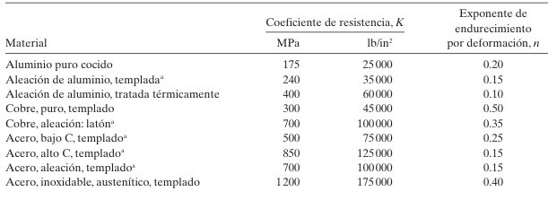
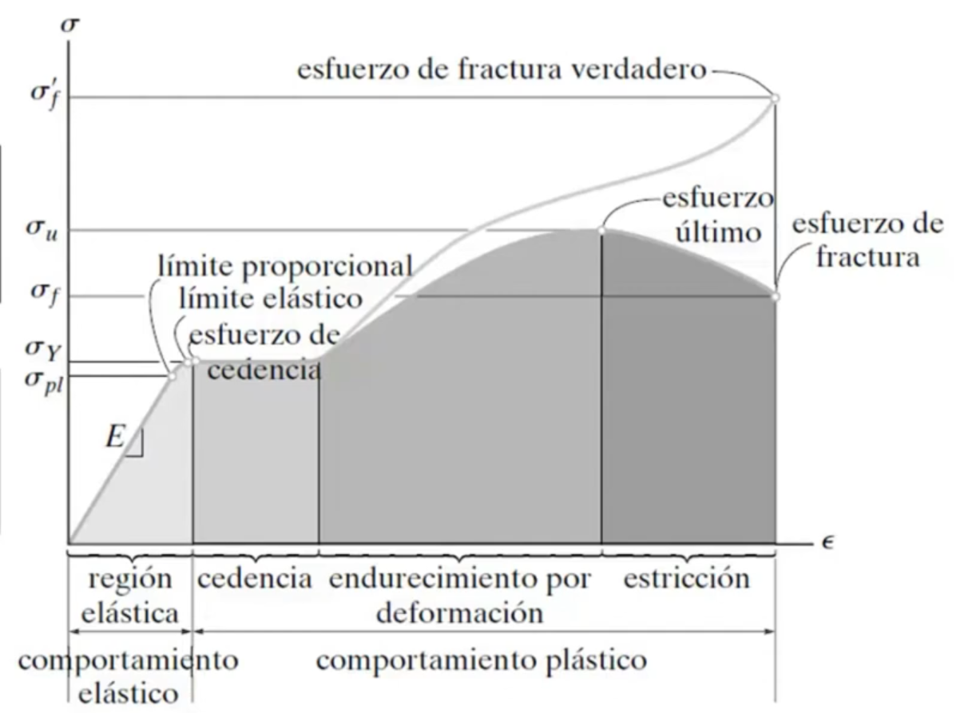


Índice de resistencia a la deformación K
Tensión
Esfuerzo verdadero:
Al aplicar fuerza el área transversal del material disminuye, por lo que los esfuerzos son mayores para lograr una deformación.
La propiedad metálica de aumentar su resistencia al deformarse se conoce como endurecimiento por deformación.
Notes:
Cedencia: Área plástica del material.

Slide 13
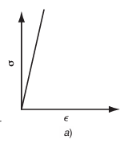
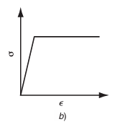
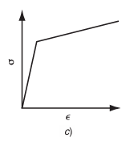
Tipos de Relación esfuerzo-Deformación
Tensión
Material Elastico perfecto En lugar de producir un flujo plástico, se fractura.
Material Elastico y plástico: alcanzada la resistencia de deformación el material se deforma plásticamente con el mismo nivel de esfuerzo.
Elástico + endurecimiento por deformación
Una deforma ción continua requiere un esfuerzo siempre incremental
Esfuerzo verdadero:
Al aplicar fuerza el área transversal del material disminuye, por lo que los esfuerzos son mayores para lograr una deformación.
La propiedad metálica de aumentar su resistencia al deformarse se conoce como endurecimiento por deformación.
Notes:
Cedencia: Área plástica del material.

Slide 14

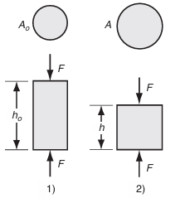

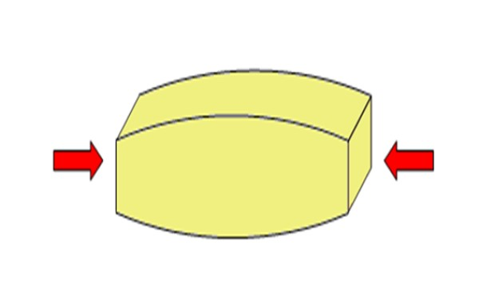
Compresión
Conforme se comprime, su altura se reduce y el área de su sección transversal se incrementa

Slide 15
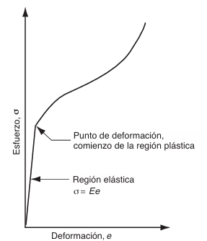
Tipos de Relación esfuerzo-Deformación
Compresión
Debido a que la compresión ocasiona que la sección transversal se incremente (en vez de disminuir, como en la prueba de tensión), la carga se incrementa con mayor rapidez que antes.
Esto da como resultado un valor más alto del esfuerzo de ingeniería calculado.
Notes:
Cedencia: Área plástica del material.

Slide 16
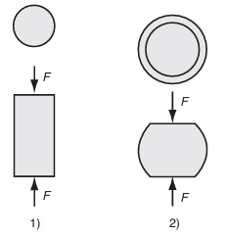
Tipos de Relación esfuerzo-Deformación
Compresión
Conforme el espécimen cilíndrico se comprime, la fricción en sus superficies que están contacto con las placas tiende a impedir que los extremos del cilindro se expandan. Duran te la prueba se consume energía adicional debido a esta fricción, lo que da como resultado una fuerza aplicada más grande.
Sumado a esto el material toma una forma de Barril
Notes:
Cedencia: Área plástica del material.

Slide 17
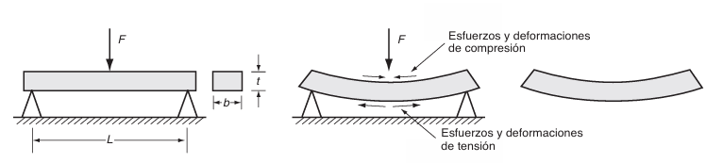
Doblado
proceso de doblar una sección transversal rectangular, sujeta al material a esfuerzos de tensión (y deformación) en la mitad externa de la sección que se dobla, y a esfuerzos de compresión (y deformaciones) en la mitad interior. Si el material no se fractura, queda doblado en forma permanente (plásticamente)

Slide 18

Doblado
Resistencia a la
ruptura transversal
Ensayo útil para materiales duros y frágiles sin plasticidad.
La prueba de doblado (también conocida como prueba de flexión) se utiliza para probar la resistencia de estos materiales
Durante la prueba y cualquier esfuerzo de doblado se encuentran tanto cargas de Tensión como de Compresión.
El punto medio de la sección donde el material no es sometido a ningún esfuerzo se denomina Fibra neutra
F= Fuerza
L=Longitud entre apoyos
B t = dimensiones
Notes:
Cedencia: Área plástica del material.

Slide 19

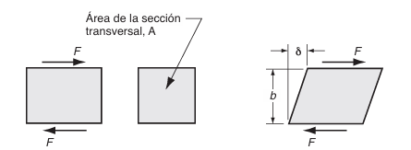
Corte
Aplicación de esfuerzos en direcciones opuestas sobre ambos lados de un elemento delgado a fin de deformarlo

Slide 20
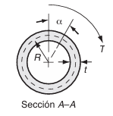
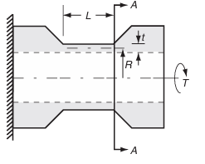


Corte
Es común probar el esfuerzo y deformación cortantes por medio de una prueba de torsión, en la que un espécimen tubular de pared delgada se sujeta a un par
La deformación cortante se de termina con la medición de la cantidad de deflexión angular del tubo, la que se convierte a distancia flexionada y se divide entre la longitud de medición (angular)
T= Par aplicado
R=radio respecto a la fibra neutra
t= espesor de pared
Notes:
Cedencia: Área plástica del material.

Slide 21
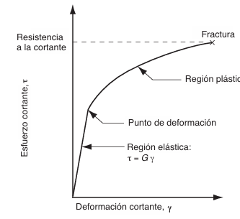

Corte
G = módulo de la cortante, o módulo de la cortante de elasticidad, MPa (lb/in2). Para la mayoría de los materiales, el módulo de la cortante es aproximadamente de G = 0.4E, donde E es el módulo de elasticidad convencional.
La resistencia a la cortante se puede estimar a partir de los datos de resistencia a la tensión, por medio de la aproximación: S = 0.7(TS).
Notes:
Cedencia: Área plástica del material.

Slide 22
Dureza
Se define como su resistencia a la indentación permanente
Relación directa con la resistencia al rayado, desgaste y deformación.
Pruebas y ensayos:
Metales: dureza variable; Brinell y Rockwell son adecuados.
Cerámicos: extremadamente duros, se usan pruebas Vickers y Knoop.
Polímeros: Utiliza Shore y a veces se usa Brinell como referencia comparativa​

Slide 23
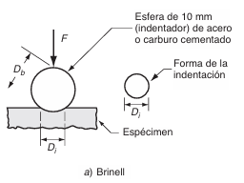

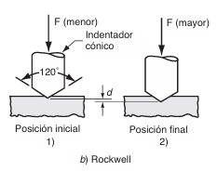
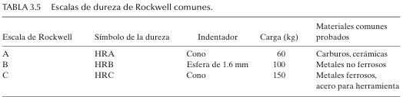
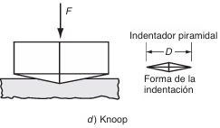
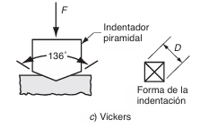


Dureza
presenta una correlación estrecha con la resistencia definitiva a la tensión TS de los aceros
Brinell: Esfera presionada sobre el material obteniendo BHN
Rockwell: Profundidad de penetración HR A-B-C
Vickers: Indentadores de diamante HV
Knoop: Indentadores de diamante HK
Shore: Esfera metal, profundidad de indentación lograda
Leeb: rebote de un indentador controlado
Notes:
Brinell, Rockwell, Vickers, y Knoop miden la huella de la indentación
Shore: Se mide la profundidad que logra entrar el indentador en el material.
Los mas Importantes son SHORE A y SHORE D

Slide 24
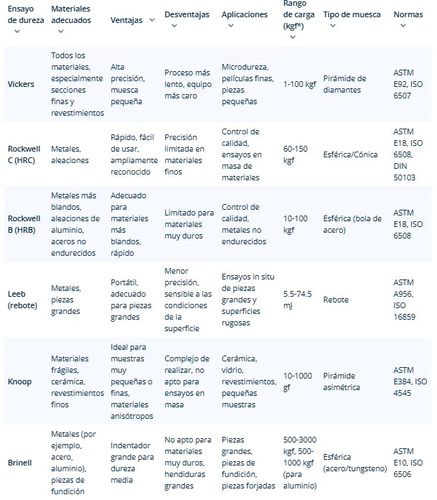
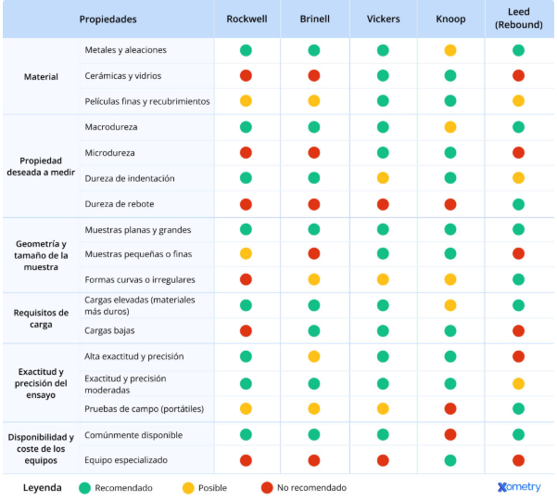
Ensayos

Slide 25
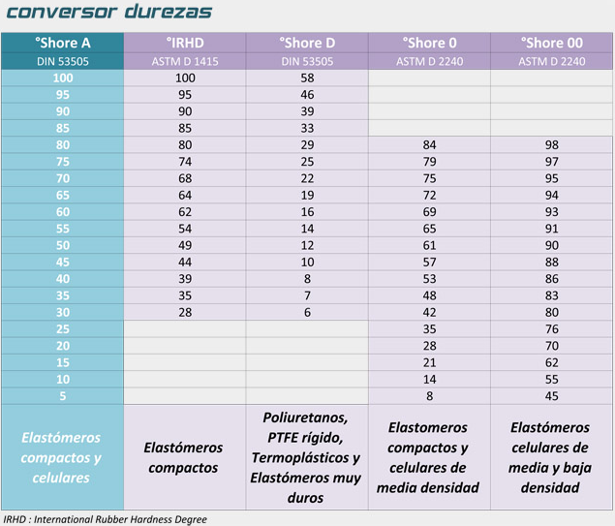
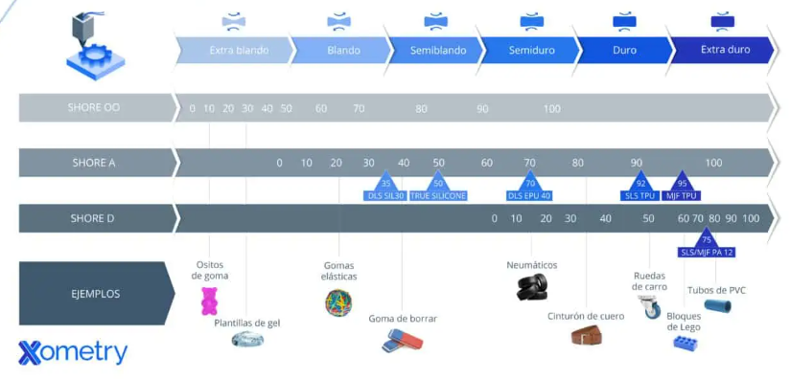
Dureza
Muchos de los usos y métodos que utilizamos para medir la dureza están basados en la comparación de escalas..
Notes:
PDF TABLA COMPARATIVA

Slide 26
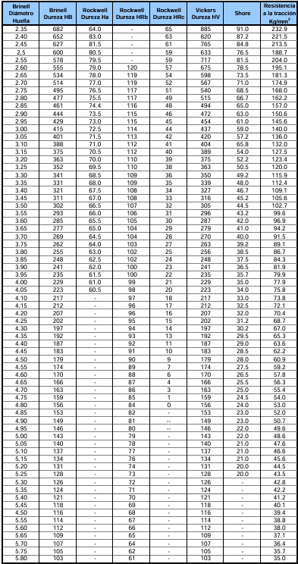
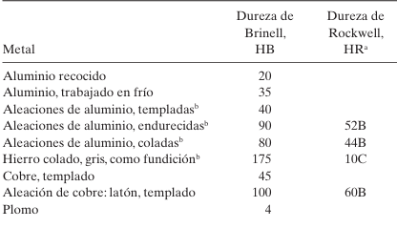
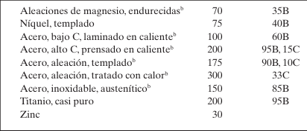
Dureza
Muchos de los usos y métodos que utilizamos para medir la dureza están basados en la comparación de escalas..
Notes:
PDF TABLA COMPARATIVA

Slide 27
Efectos de la temperatura sobre las propiedades
La temperatura afecta todas las propiedades mecánicas.
A temperaturas elevadas, los materiales resisten menos y aumenta su ductilidad

Slide 28
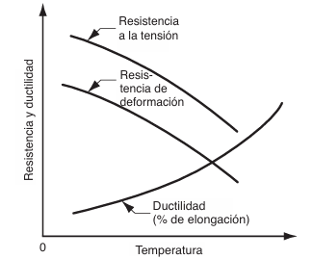
Relación general entre la resistencia de los materiales (principalmente metales) y la temperatura.

Slide 29
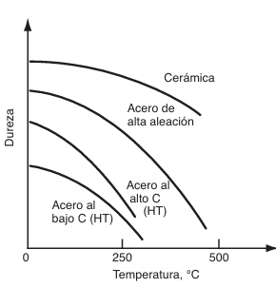
Temperatura y Propiedades
Dureza en caliente
Una propiedad que es frecuente utilizar para caracterizar la resistencia y la dureza a temperaturas elevadas es la dureza de calentamiento.
La dureza en caliente es tan sólo la capacidad que tiene un material para mantener su dureza a temperaturas elevadas
Dicha propiedad toma relevancia según el uso y finalidad que tenga el objeto

Slide 30
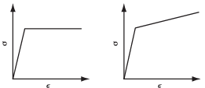
Temperatura de Recristalización (metales)
Anulación del coeficiente encontrado por el Endurecimiento por trabajo que encontramos en los materiales.
A suficiente temperatura aparecen nuevos granos en la estructura cristalina una vez deformada la pieza (comportamiento perfectamente plástico)
Dicho proceso ocurre al mantener la temperatura elevada por un cierto periodo de tiempo, estos 2 parámetros son especificados por el proveedor,
Temperatura y Propiedades
Dureza en caliente
Una propiedad que es frecuente utilizar para caracterizar la resistencia y la dureza a temperaturas elevadas es la dureza de calentamiento.
La dureza en caliente es tan sólo la capacidad que tiene un material para mantener su dureza a temperaturas elevadas

Slide 31
Comportamiento de fluidos.
Los fluidos se comportan de manera muy diferente de los sólidos. Un fluido adopta la forma del envase que lo contiene. Un sólido no fluye; tiene una forma geométrica que es independiente del medio.
Los fluidos incluyen a los líquidos y gases: en esta sección, el interés es para los primeros.
Muchos procesos de manufactura se ejecutan en materiales que han pasado del estado sólido al líquido a través de calentamiento. Los metales son líquidos en el estado de fusión; el vidrio se forma en un estado caliente y muy fluido; y a los polímeros casi siempre se les moldea como fluidos espesos

Slide 32





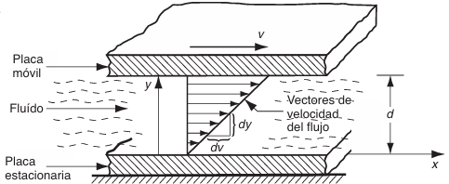
t = esfuerzo cortante, N/m2 o Pa
Propiedades de los fluidos
Este esfuerzo cortante se relaciona con la tasa de cortante, que se define como el cambio de la velocidad dv respecto de dy
La viscosidad cortante es la propiedad del fluido que define la relación entre F/A y dv/dy; es decir
VISCOSIDAD vs FLUIDEZ:
Resistencia al flujo de un fluido.
Es inherente a todos los fluidos
Responde a la fricción interna de las moléculas y el esfuerzo cortante realizado por las mismas para su desplazamiento.
n = una constante de proporcionalidad llamada coeficiente de viscosidad, Pa-s (r= y= 1 seg)
Por último si reorganizamos la ecuación
Notes:
g · = tasa de cortante, 1/s; dv = cambio incremental de la velocidad, m/s (in/s); y dy = cambio incremental de la distancia y, m (in). La viscosidad cortante es la propiedad del fluido que define la relación entre F/A y dv/dy
HAY UN ERROR EN EL LIBRO: DONDE HAY UNA y ES UNA r;

